Slide 1
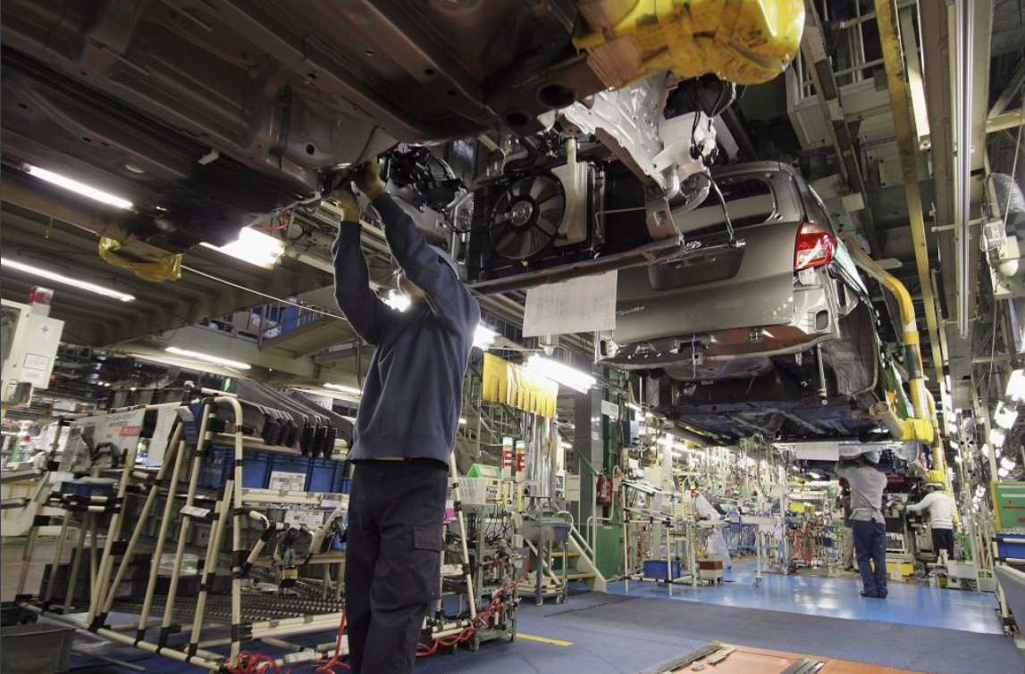
Japans Wirtschaftserfolge

Slide 2
Gründe für Japans Wirtschaftserfolge
Japans Arbeitsnehmerinnen und Arbeitnehmer …
haben eine gute Schulbildung.
sind fachlich bestens ausgebildet.
haben eine hohe Arbeitsmoral und Pflichtbewusstsein.
haben eine hohe Einsatzbereitschaft (freiwillige Überstunden, Urlaubsverzicht …).
sind teamfähig.
Japans Unternehmen …
investieren in eigene Forschung und Entwicklung.
steigern Produktivität durch moderne Technologien (Roboter …).
produzieren Qualitätsprodukte für den Export.
sind vor allem in den Küstenregionen angesiedelt.
nützen die großen Seehäfen und Handelsflotten.
Nenne ein Produkt „Made in Japan“, das du oder deine Familie besitzt. Begründe mit zwei Argumenten, warum du anderen den Kauf deines Produkts empfiehlst oder nicht empfiehlst.

Slide 3
Impressum
© Österreichischer Bundesverlag Schulbuch GmbH & Co. KG, Wien 2026
Foto: © EdStock - iStockphoto.com
Alle Rechte vorbehalten.
www.oebv.at
Das Werk und seine Teile sind urheberrechtlich geschützt. Der Verlag gewährt das Recht des Downloads und des Einsatzes im Unterricht. Das Herauslösen, Kopieren und Bearbeiten von Daten jeder Art ist untersagt. Das Ausdrucken und Anfertigen von Kopien ist ausschließlich für den eigenen Unterrichts-gebrauch gestattet. Urhebervermerke, Seriennummern sowie sonstige der Programmidentifikation dienende Merkmale dürfen nicht entfernt oder geändert werden. Weder das Werk noch seine Teile dürfen in ein Netzwerk gestellt oder über das Internet weiter verbreitet oder veräußert werden.
Jede Nutzung in anderen als den genannten Fällen bedarf der vorherigen schriftlichen Einwilligung des Verlages.
Hinweise zum Einsatz
Das Tafelbild bezieht sich auf das Thema „Wirtschaftsmacht ohne Rohstoffe – Beispiel Japan“ auf den Seiten 64 und 65 im Schulbuch unterwegs 4.
Es kann als Zusammenfassung dienen.
Wir wünschen Ihnen einen erfolgreichen Unterricht!

